Slide 1
Достопримечательности
Санкт-Петербурга петровских времен
Выполнил: Асылгузин Арслан,
ученик 8А класса

Slide 2
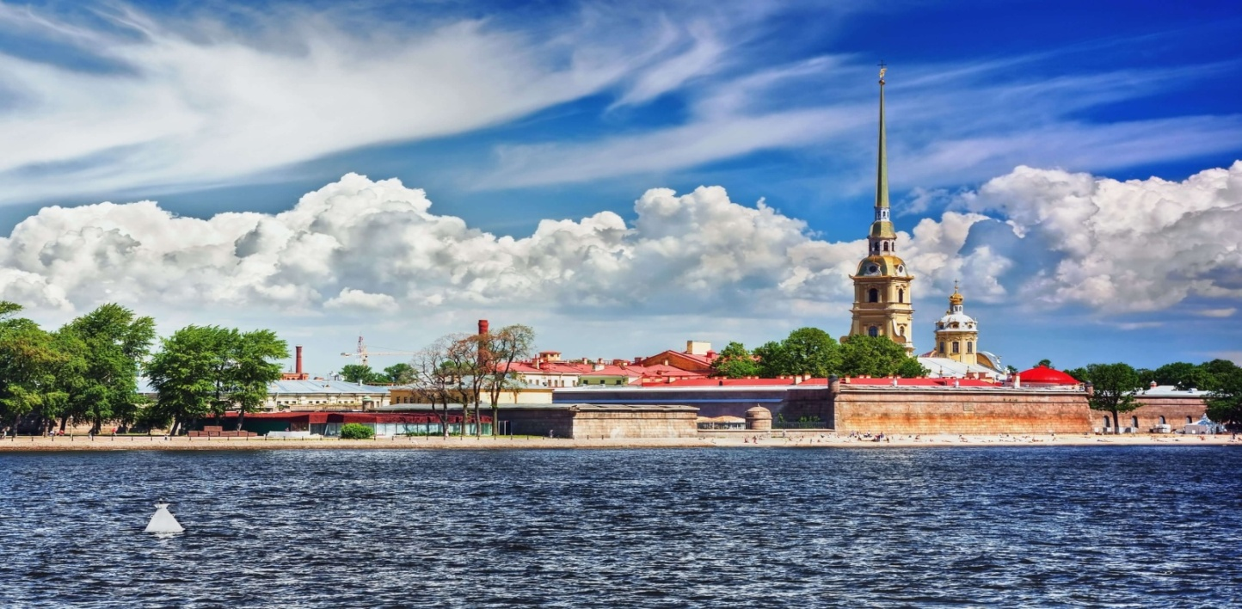
Петропавловская крепость
Петропавловская крепость является центральной частью туристического похода. Десятки тысяч туристов посещают её каждый день для того, чтобы насладиться красотой и величием.
Автором проекта Петропавловской крепости был российский император Петр I и французский инженер Ламбер. Главная функция крепости - защита от нападения шведов. Стены крепости имеют внушительные размеры: высота - 9 м и толщина - 20 м. В строительстве были задействованы солдаты, пленные шведы, крестьяне и каторжники. Работа велась круглые сутки, так как опасались нападения шведов. Сам император Петр I руководил строительством.

Slide 3
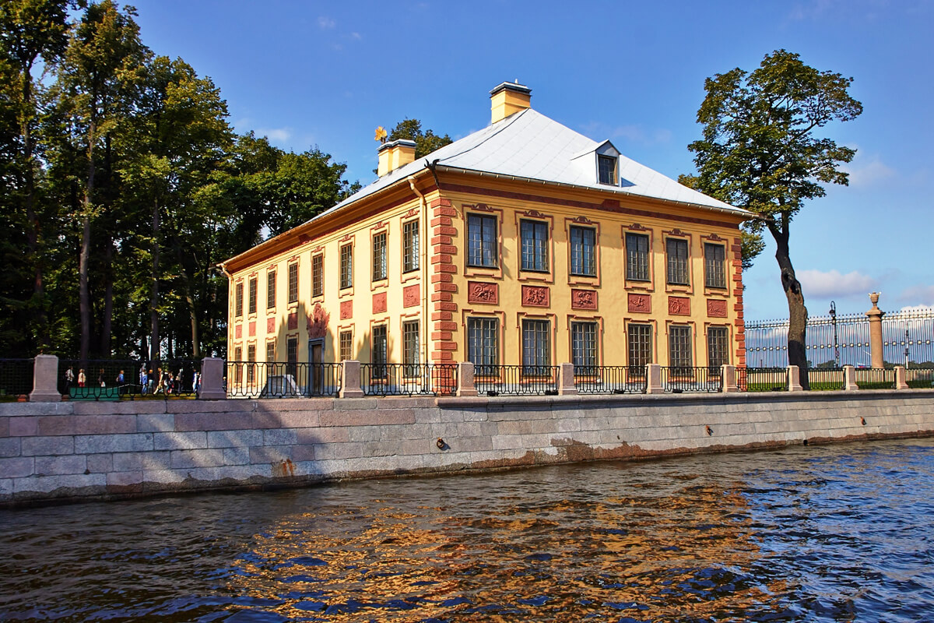
Летний дворец Петра I
Летний дворец считается самым старинным зданием в Санкт-Петербурге. Дворец построили в самом живописном месте Летнего сада.
Проект дворца принадлежит итальянскому архитектору Доменико Трезини, с учетом пожеланий императора Петра I. Летняя резиденция была выполнена в стиле барокко.
Во дворце проживали император и его семья. На первом этаже располагались личные комнаты Петра I, второй этаж занимала его супруга Екатерина и их дети. Петр I жил в Летнем дворце до самой смерти.
Летний дворец сохранил архитектуру до сегодняшнего дня без изменения. Это одно из немногих зданий, которое Вы можете увидеть в первозданном виде.

Slide 4
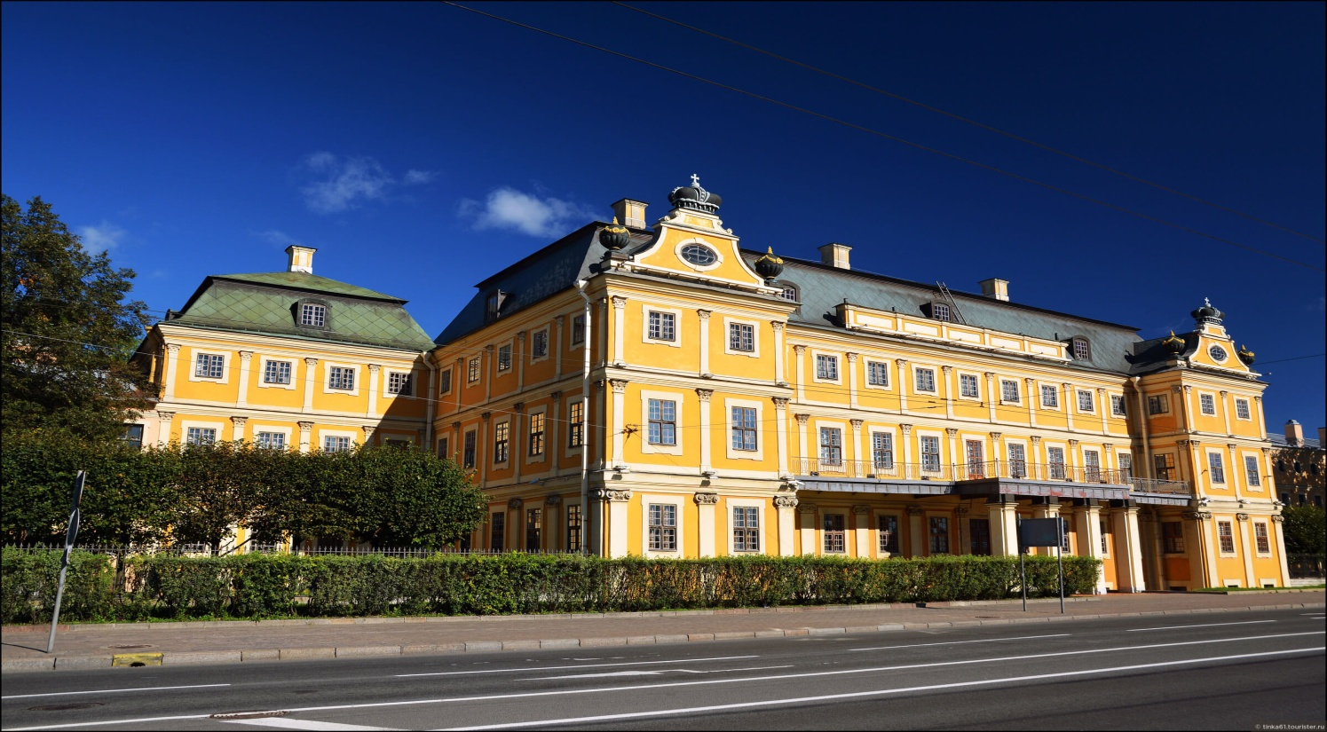
Дворец Меньшикова
Дворец Александра Дмитриевича Меншикова расположился на Васильевском острове. Он был самым первым зданием в Санкт-Петербурге, выполненным из камня. В то время это казалось диковинкой, так как все здания были построены из дерева.
Князь Меншиков впервые ввел разделения на комнаты по предназначению: кухня, столовая, спальни, токарня. Дворец был выполнен в стиле барокко.
Во дворце часто принимали высокопоставленных послов, царских особ, проводили свадьбы и пиры.

Slide 5
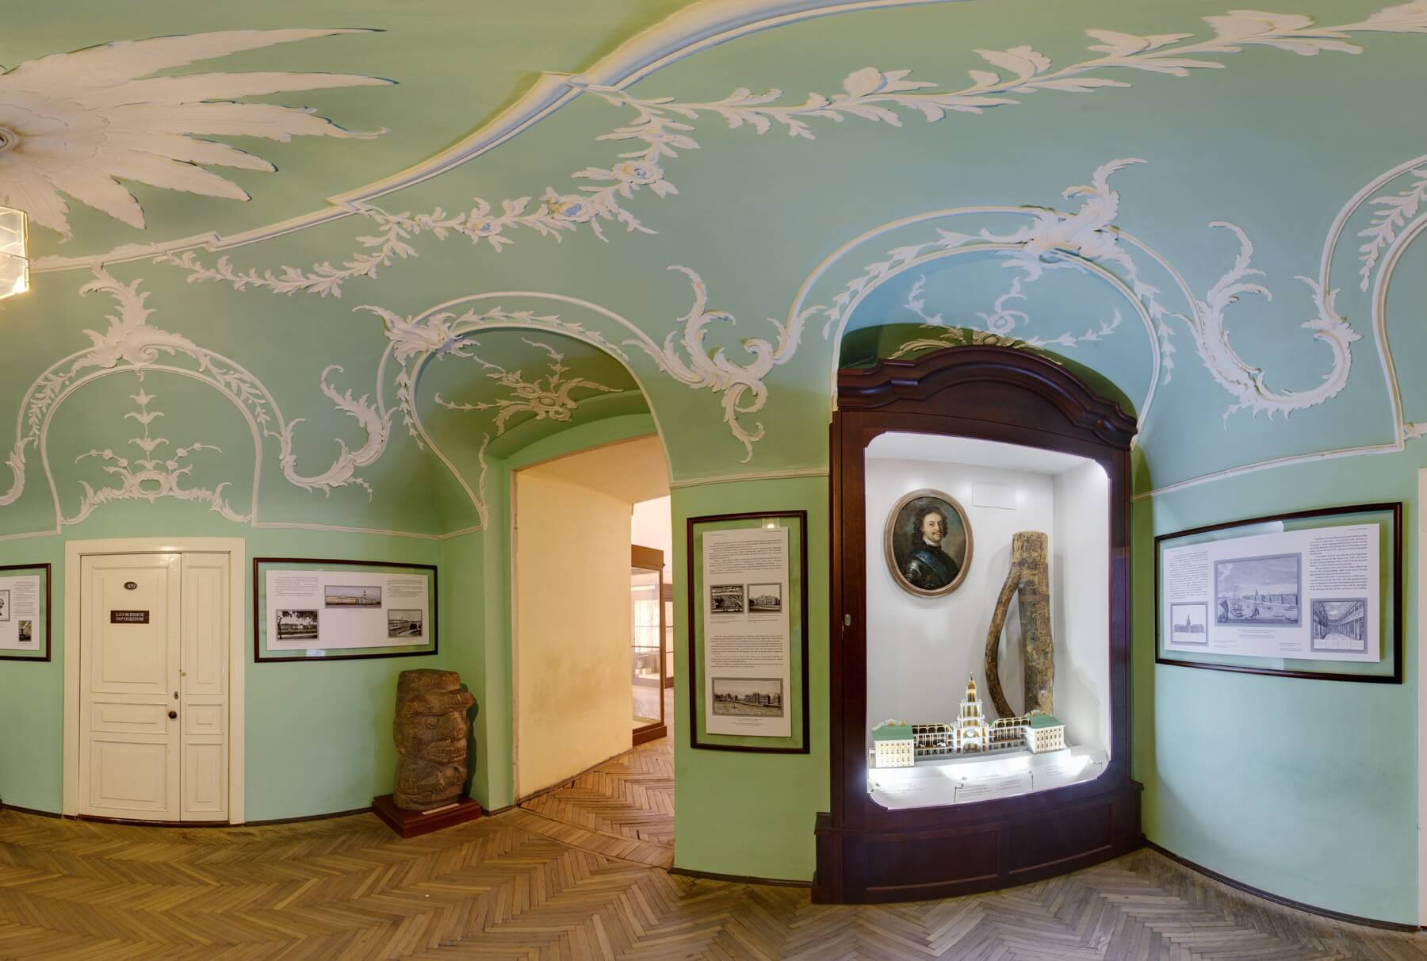
Кунсткамера
1714 год – год основания музея Кунсткамера. Он стал первым бесплатным музеем в России.
Свои первые экспонаты Петр I купил, когда путешествовал по Европе, где и заинтересовался идеей основать кунсткамеру в России. Это были птицы, рыбы, насекомые и уродцы, хранящиеся заспиртованными в сосудах.
В 1704 году вышел царский указ, по которому всех родившихся и умерших детей-уродцев должны были доставлять в Москву на хранение. Сюда же отправлялись необычные животные, растения. В 1747 году случился сильный пожар, сгорело огромное число экспонатов, на пополнение коллекции ушло 20 лет.

Slide 6
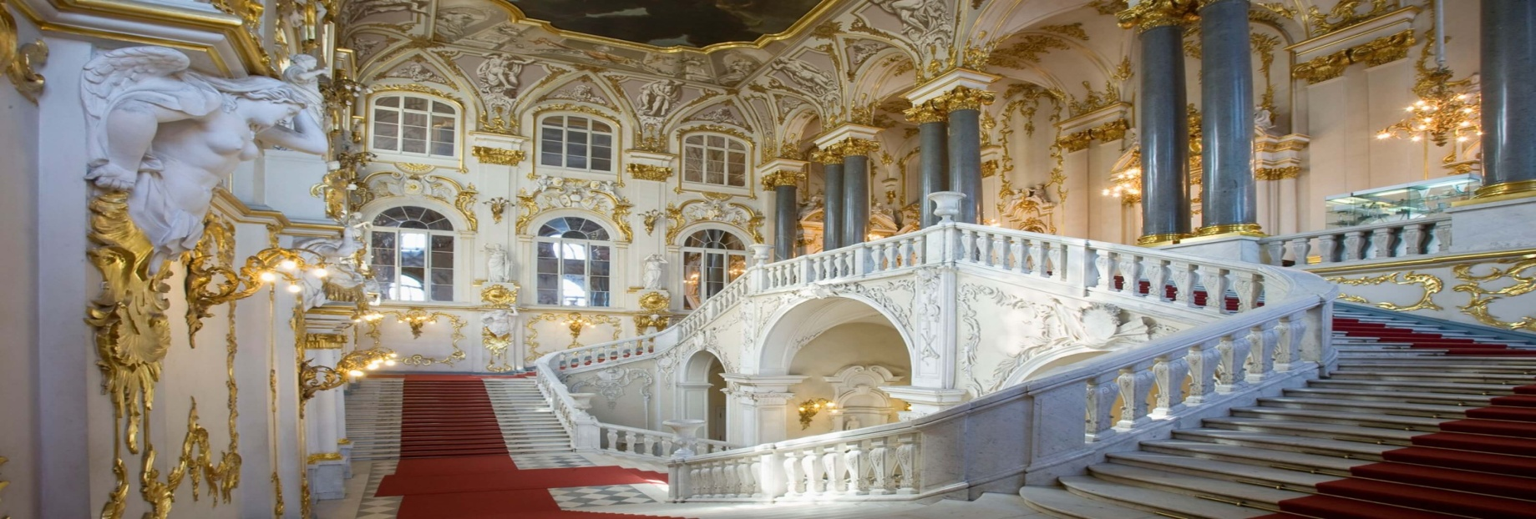
Зимний дворец Петра I
Зимний дворец является главной резиденцией семьи Романовых. Был построен по приказу императрицы Елизаветы. Она решила построить самый большой дворец в Европе по площади и по убранству, тем самым утереть нос другим странам. По задумке все комнаты должны были быть отделаны величественно и богато.
Елизавета при жизни так и не успела достроить дворец, и строительство и внутренняя отделка продолжились уже при правлении Екатерины II. Работа над внутренним дизайном комнат велась даже при правлении Николая I.
Общая площадь Зимнего дворца составляло 60 тысяч квадратных метров и насчитывало 1084 комнат.

